Slide 1
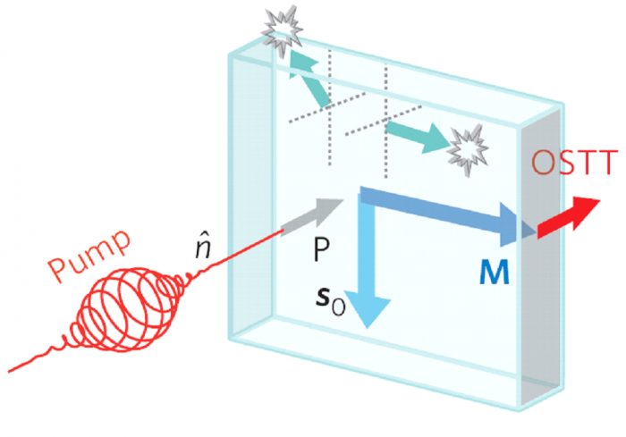
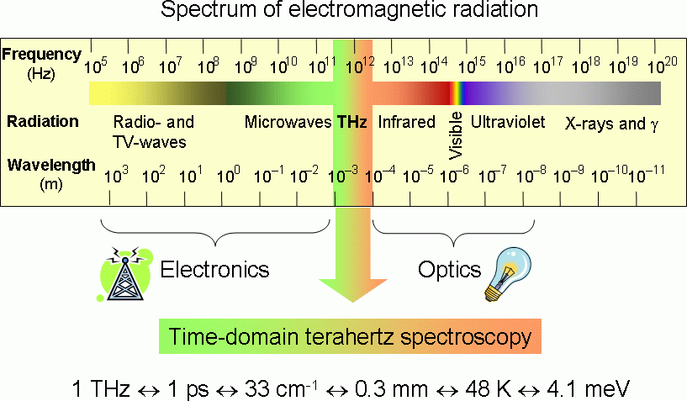
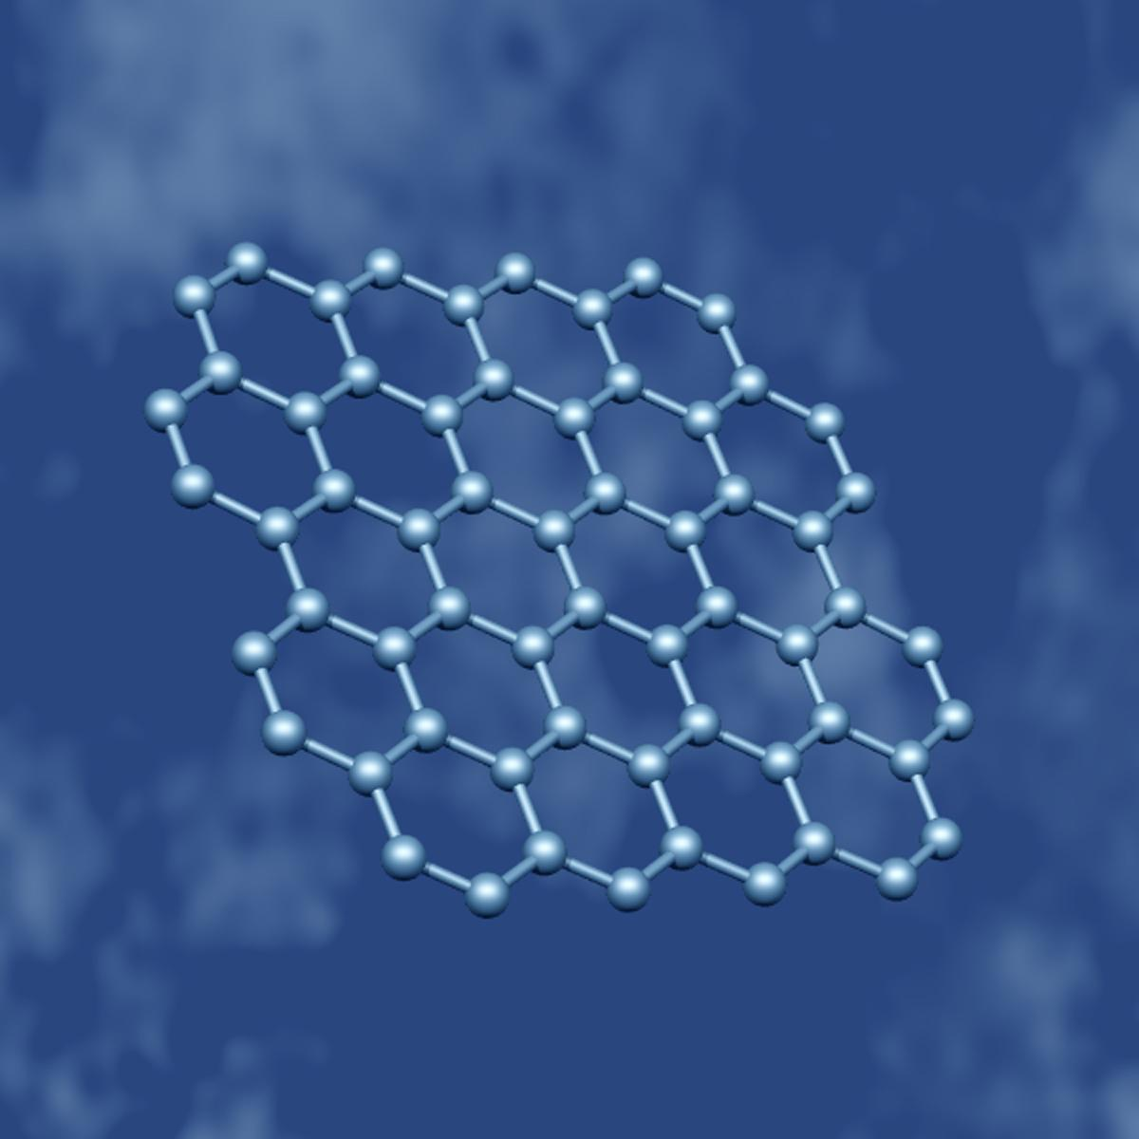

Tomáš Ostatnický
KCHFO, odd. kvantové optiky a optoelektroniky
tomas.ostatnicky@mff.cuni.cz
Opto-spintronika
Interakce látky s ultrakrátkými optickými pulsy (5-100 fs), ultrarychlé děje v materiálech
THz optika
THz kinetika v nanomateriálech
Generování THz polí
THz optika (telekomunikace, spektroskopie)
lineární a nelineární optika (viditelná, THz oblast)
kvantová mechanika pevných látek
vazba na konkrétní experimenty (MFF UK, FzÚ AV ČR)

